Slide 1


Sponsors

Slide 2

Sponsors

Slide 3


Slide 4
Spring Data: Get rid of boilerplate DAOs
„Winners never quit & quitters never win.”
- Vince Lombardi
Cosmin Alexandru SPÎNU
Software Developer @ TSS-Yonder
CodeCamp, apr. 2016
Notes:
Despre mine
Lucrez cu Java din 2012. Am facut si ABAP development in SAP
Acum lucrez la Yonder

Slide 5
meetAudience();
What brings you here ?
Who heard about Spring Data ?
x code campers
Who worked with Spring Data ?
x code campers

Slide 6
why();
Access Layer implementation with specific APIs
A lot of ways for implementing DAOs
Boilerplate
Notes:
Implementarea access layerului se face cu api-uri specifice tehnologiilor iar uneori nu sunt chiar usor de folosit
Foarte multe modalitati de implementare a DAO-ului
Toate astea conduc la Boilerplate
Cred ca e imposibil ca in viata vostra de programatori sa nu fi avut treaba cu Hibernate code, urat lung complicat.
Setarea asteptarilor –
Introduction to spring data
Cand ar trebui sa folosim si cand nu
Limits and capabilities

Slide 7
searchSolution();
Spring Data JPA ofc
Easier way to develop apps using RDB or newer technologies
JPA, MongoDB, Redis, Solr, REST, Cassandra, ElasticSearch and many others
Notes:
Spring data bineinteles
Ofera o cale mai simpla de a dezvolta aplicatii folosind BD relationale sau chiar tehnologii mai noi
Nu e limitat la JPA. Are suport pentru MongoDB, Redis, Solr, REST si multe altele

Slide 8
printCurrentWay();
Persistence mechanism from EJB
JDBC API
ORM – Hibernate
JPA
Notes:
Cum aveti implementat acum layerul de DAO in proiectul curent? Ce tehnologii folositi sau ati folosit ? Va place cum arata ?
EJB – heavyweight, configurari XML complicate, foarte multe boilerplate
JDBC API – deployable in orice servlet container – dar foarte mult boilerplate – tranfer domain model in query si rezultatele din nou in domain model (prepared statements etc)
ORM – Hibernate – o alegere buna pt ca ne scapa de scris cod JDBC, dar f mult boilerplate (JPQL, HQL, Criteria API)
JPA - Mecanism standard pt layerul de persistenta in BD relationale

Slide 9
printNextWay();
Spring Framework
Provides sophisticated support for traditional data access techs
Simplified infrastructure setup and exception translation
The transactional mechanism
Notes:
Spring Framework:
Furnizeaza suport pentru technologiile traditionale de access la date (JDBC, hibernate, iBatis etc) – este simplu sa te integrezi cu ele
Simplifica setupul infrastructurii si deasemeni are exception translation in DataAccessException hierarchy– mai usor de identificat problemele
Bineinteles furnizeaza si mecanismul tranzactional

Slide 10
printNextWay();
Spring Data
First release @ SpringOne 2010
Provides a simple and consistent approach for working with data persistence
Reduces the necessary effort for having the persistence layer in place
Notes:
Primul release a fost in 2010 la SpringOne
Ne construim aplicatii si apoi avem nevoie sa ne stocam informatiile. O facem in mod normal in DB relationale sau NoSQL. Apoi aplicatia trebuie sa acceseze acele date
Aici e sweet spot-ul Spring Data – face accesul la date mai usor
Este un produs matur, se adauga module imediat cum apar alte tipuri de data stores.
Furnizeaza o abordare simpla si consistenta care usureaza modalitatea de lucru cu persistenta datelor
Reduce efortul necesar pentru a avea persistence layerul in place (JDBC, prepared statements, open/closing connections etc)
Da predictibilitate codului, dupa cum ve-ti vedea

Slide 11
getRepository();
The goal of Spring Data repository abstraction is to significantly reduce the amount of boilerplate code required to implement data access layers for various persistence stores.
– This is what Spring officialy says.
The central interface for repository abstraction is ... Repository ☺
Notes:
Interfata centrala in abstractizarea repository-ului este ... Repository ☺...nu cred ca e asa mare surpriza
Actioneaza mai mult ca un marker interface care este extinsa pentru a putea face „discover” interfetelor care o extind
D from SOLID – DI principle – depend upon abstractions and not upon concretions

Slide 12
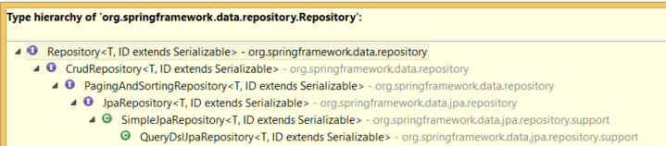
getRepository();
Notes:
Deasemeni exista si mongorepository in modulul pt mongodb
SimpleJpaRepository – default implementation pentru JpaRepository
QueryDslJpaRepository – QueryDSL specific extension pentru SimpleJpa care adauga support pentru predicate QueryDSL

Slide 13

getRepository();
Configuration ?

Slide 14
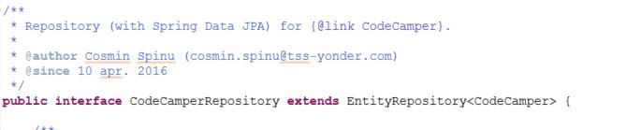
getRepository();

Slide 15
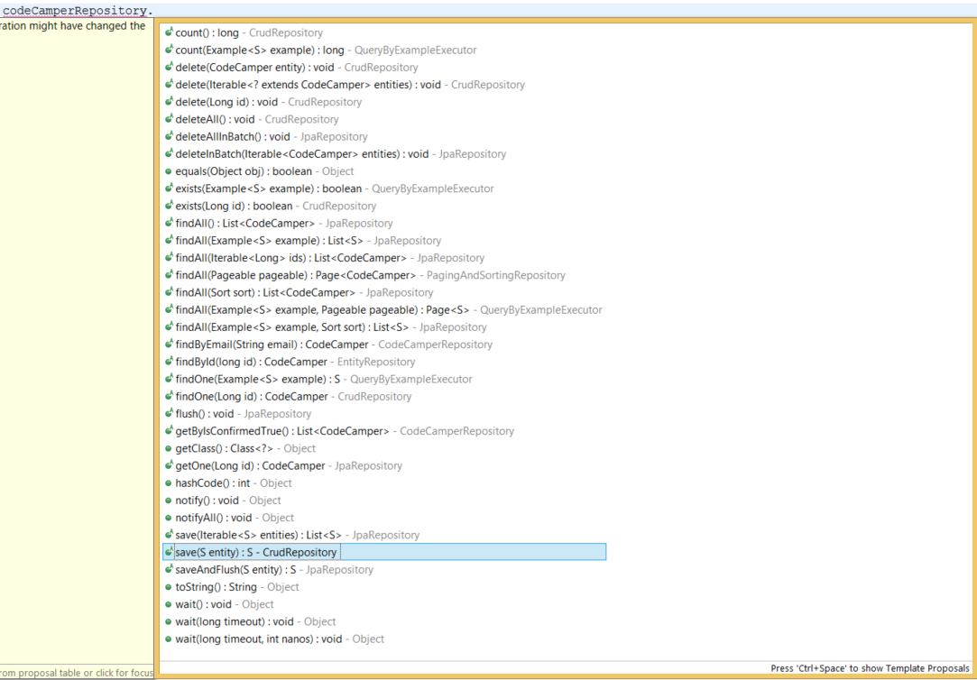
getRepository();
Notes:
Cat de multe metode out of the box sunt aici
Cat de mult v-ar lua sa le implementati toate cu Hibernate ?
2-3 exemple
Dar cu JDBC ?
Doar cu un simplu extends. Cum arata interfata noastra ? Well ... goala. ☺

Slide 16
findBySomething();
Query methods
findBy, getBy, queryBy, removeBy, deleteBy, countBy
findDistinctBy, findFirst3, findTop3
findByFirstNameAndLastNameOrderByAgeDesc
findByDocumentDocumentDate, findByDocument_DocumentDate
Notes:
CRUD operations sunt nice, dar nu suficiente. Intr-o aplicatie cat de cat utila, nu ai ce face doar cu acestea
Stie sa se mapeze singur la entitate si sa creeze singur query-urile behind the scenes
Creezi query-uri doar din numele metodelor
Uneori vor deveni greu de citit si lungi
Depindem de parser-ul pt numele metodelor care ne spune ce putem si ce nu putem folosi
Toate keyword-urile disponibile pot fi gasite in Reference Documentation

Slide 17
findBySomething();
Keywords
And, Or, Is, Equals, Between, LessThan, LessThanEqual, After/Before, IsNull, IsNotNull, Like, NotLike, StartingWith, Containing, OrderBy, Not, In, True, False, IgnoreCase, Regex etc.
Return types
Void, Primitives, Wrapper types, T, Iterator<T>, Collection>T>

Slide 18
queryAnnotation();
@Query
Supports both, JPQL and SQL queries
It overrides the query method behaviour
There is no naming convention
Notes:
Creare de query-uri dupa numele metodelor are avantajele ei dar si slabiciuni
Avem adnotarea query la dispozitie
Se preteaza in situatii cand avem join-uri

Slide 19
namedQuery();
Named Queries
Define them in properties files, annotation (@NamedQuery , @NamedNativeQuery) or orm.xml file
CodeCamper.findByEmailNamed=„...” in a property file
<named-query> or <named-native-query> in orm.xml
There is no naming convention
Notes:
Named queries
In fisiere de propr, adnotare (@NamedQuery in your entity)
Orm.xml – fisierul contine configurari de mapare intre POJO si DB
Apoi se adauga in interfata doar numele dat mai sus si stie direct query-ul ce trebuie facut

Slide 20
sortAndPage();
Keyword: OrderBy
For @Query you can use ORDER BY in the query string
Sort Class
Extend PagingAndSortingRepository
Notes:
Keyword: OrderByAgeDescNameAsc
New Sort(Direction, property)
Exteding P&sortRepo este metoda findAll(sort)
Paginarea se face prin interfata pageable, clasa pagerequest unde se dau ca parametri dimensiunea paginii si numarul lor

Slide 21
customRepo();
Create an interface CustomRepository
Implement the interface needed methods in CustomRepositoryImpl and annotate it with @Repository
In your main repository extend the CustomRepository
Notes:
Uneori poate chiar aveti nevoie sa implementati o metoda prin hibernate sau JDBC sau altceva
Creati o interfata customrepository cu metodele necesare, faceti implementarea lor si adnotati clasa cu @repository
Extindeti din repo „principal” interfata

Slide 22
advanced();
Supports also Criteria API in Custom repos
Dynamic queries (Criteria API - the standard way in JPA)
Supports advanced quering with QueryDSL
ofc instead of Criteria API ☺
Caching is configurable as in any other Spring/Hibernate project
Notes:
Care e principalul dezavantaj pana acum ? – Nu suport dynamic queries (nu au un nr constant de conditii)
In repository custom putem folosi Criteria API
O aplic existenta (cu Criteria) poate fi mai usor migrata
Criteria – standard way de creare dynamic queris in JPA
Are o problema mare – e foarte greu sa implementezi queriuri complexe – si mai greu sa le citesti

Slide 23
audit();
@CreatedBy , @LastModifiedBy – who ?
@CreatedDate, @LastModifiedDate – when ?
Spring Security integration
Notes:
Furnizeaza support pentru auditare (cine a create sau modificat o entitate si timpul cand a avut loc) – sunt necesare ceva config
Daca aveti deja spring security in place, se face integrare foarte rapid

Slide 24
demo();
https://github.com/cosminspn/cc-apr-2016/
https://github.com/cosminspn/cc-apr-2016/tree/master/source/spring-data-example

Slide 25
removeFromTheProject();
When Spring Data does not bring value ?
A lot of JOIN queries
DB which do not use FKs
When even the CRUD methods should be overriden
May be other situations ...
Notes:
Foarte multe query-uri care fac join-uri si trebuie sa scrii mai mult HQL sau SQL decat sa beneficiezi de avantajele sale
De exemplu entry-urile din tabele sunt versionate si nu poti folosi FK
Si legaturile sunt versionate in alte tabele separate
Cand nici create-ul nu mai e ce-a fost ... De exemplu trebuie sa indexezi intr`un elastic search la save sau update
Sau sa faci remove din elastic search la delete

Slide 26
hopeForTheBest();
Who heard about Spring Data ?
x code campers
Who worked with Spring Data ?
x code campers
Notes:
Cei dinainte + eu = n+1

Slide 27
thankYou();
THANK YOU !
QUESTIONS ?

Slide 28


Slide 29

Please fill the online evaluation form after event

